Slide 1
第二次编程实验展示
第17组 无73 雷城乐阳，王传瑞，曾睿 无78 辜俊皓

Slide 2
一、调制与信道传输:王传瑞
二、RSA加密算法:曾睿
四、AES加密算法:雷城乐阳
三、DES加密算法:辜俊皓
五、联调与分析
目
录

Slide 3
总体流程图
加密
卷积编码
电平映射
基带成型
载波调制
信道
Viterbi译码
硬判决/软判决
解密
采样判决
匹配滤波
载波解调

Slide 4
一、调制与信道传输

Slide 5
比特到符号映射
我门沿用实验一采用的比特到符号的映射方式，采用MPSK。经过计算发现2bit/symbol是较为合适的，因此我们最后选取了4PSK的映射方式，发端星座图如下图所示。

Slide 6
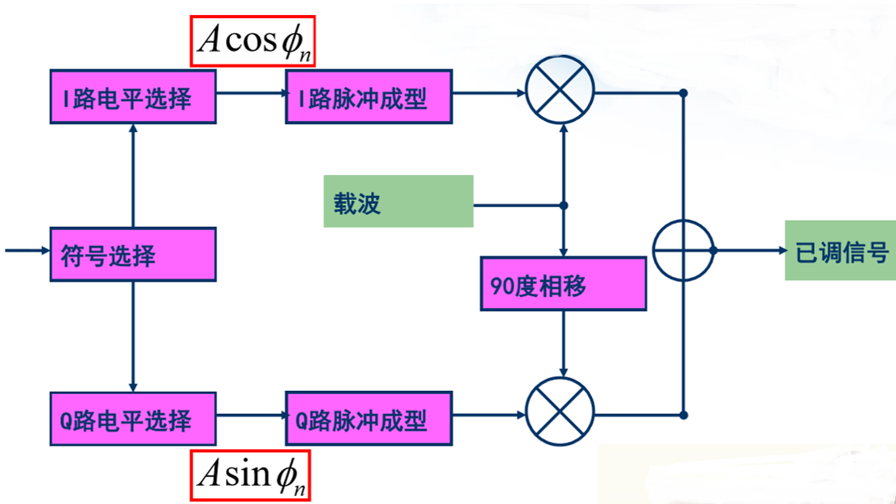
MPSK的调制
MPSK的调制过程如图所示，我们这里取符号的幅度A=1，因此我们只需分别用I、Q两路分别传输cosφ与sinφ即可实现传输符号度目的。由于信道的频率范围为300到3400Hz，因此这里的载波的频率1850Hz，将-1550到1550Hz的信号搬移至300到3400Hz。

Slide 7
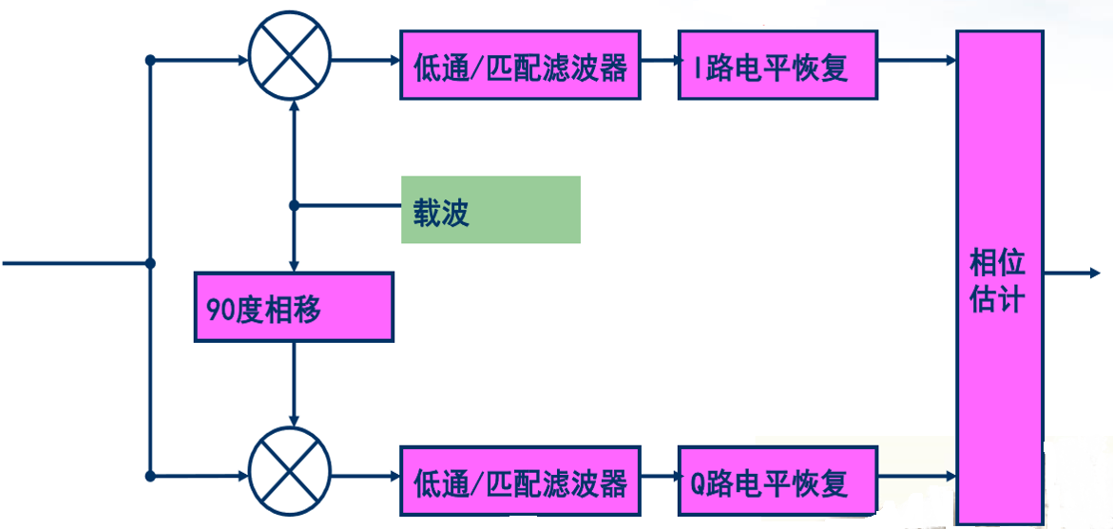
MPSK的解调
MPSK的解调过程如图所示，我们将接收到的信号分别乘sin(3700π)与cos(3700π)分别得到I、Q两路，注意要对其进行2倍的幅度补偿，再通过匹配滤波器并进行采样便可以恢复出I、Q路的电平，得到cosφ与sinφ的值，从而和容易将相位以及发送的符号恢复出来。

Slide 8
滤波器设计
我们需要设计一个alpha=0.5的根号升余弦滚降滤波器，以实现成型滤波与匹配滤波。由于根号升余弦滚降滤波器在时域上是无限长，我们需要对其进行截断。因此我们将其时域进行一定的延时，左侧在0处截断，右侧在对称的位置截断。经过这样处理，时域滤波器便成为了有限长且因果的，便于实现。
此外我们还需要选择滤波器的其他两个参数：每个符号的采样点数rate与采样频率fs。我们可以知道，符号传输速率Rs=fs/rate。而根据升余弦滚降滤波器的性质，我们有Rs=2W/(1+α)，其中W已经给出了限制，需要不超过
(3400-300)/2=1550Hz,因此Rs≤6200/3 sym/s。同时我们对于传输时间也有要求，我 们需要再5s的时间内传输1024×8/2个符号，因此Rs≥4096/5。由此我们得出了
819.2≤Rs≤ 2066. 7。

Slide 9
滤波器设计
我们不妨选择Rs=2000 sym/s，此时有：
1. W=1500Hz,满足W<1550Hz的条件。
2.传输时间t=2.048s.满足t<5s的条件。
3.我们选择rate=10，则fs=10Rs=16000Hz
因此有了如上数据，我们便可以利用matlab中的rcosfir函数选择参数α=0.5，delay=5，rate=10，fs=20000，形状为根号升余弦，设计一个满足我们上述需求的根号升余弦滤波器，以实现成型滤波和匹配滤波的功能。其时域波形如图所示。

Slide 10
发射波形及功率谱
画出发射波形的细节图以及发射波形的功率谱如下图，可以从功率谱看出其确实是集中在300到3400Hz的范围之内的，满足信道条件。

Slide 11
接收波形及功率谱
从接收波形图及其功率谱可以看出，由于噪声的原因接收波形和发送波形相比产生了一些偏差，但仍可以大致看出其功率集中在300到3400Hz之间。

Slide 12
匹配滤波
我们将匹配滤波后的连续波形与要发送的冲击串(经过延迟处理)绘制在一张图上
可以看出无噪声的情况下冲击串的幅度与对应位置连续波形的符号完全吻合，验证了我们传输的正确性。在有较小噪声的情况下可以看出二者的重合情况仍然是较好的。

Slide 13
卷积码
设卷积效率为1/eff,则此时要传输的符号数变为4096eff，经过与之前类似的推导，我们得到Rs需要满足的条件：819.2eff≤Rs≤ 2066. 7。
因此我们发现在选择QPSK的比特到符号映射的情况下，eff只能取值为2，此时有
819.2eff≤Rs≤ 2066. 7，因此我们可以沿用之前的Rs=2000 sym/s的设计，其他参 数也因此可以保持不变。
1. W=1500Hz,满足W<1550Hz的条件。
2.传输时间t=4.096s.满足t<5s的条件。
3. 选择rate=10，则fs=10Rs=16000Hz

Slide 14
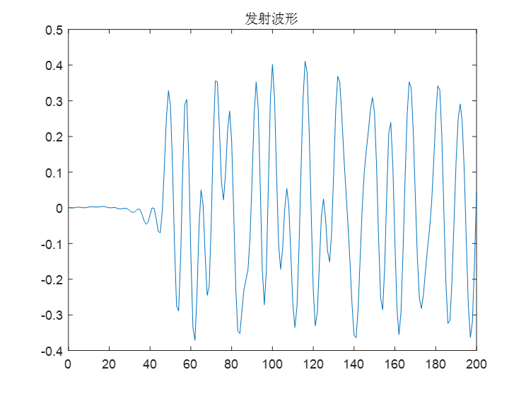
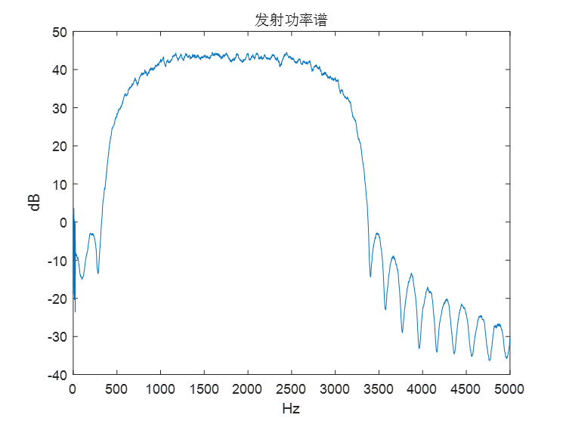
卷积码情况下的发射/接收波形和功率谱
可以看出引入卷积码情况下的发射/接收波形和功率谱密度和无编码情况下相比基本一致，没有什么大的差别。

Slide 15
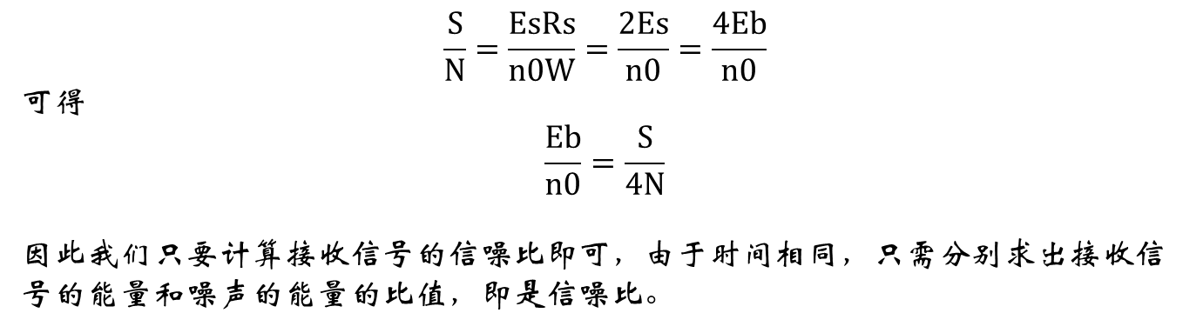
统计误比特率与Eb/n0关系
$$\frac{S}{N}=\frac{EsRs}{n0W}=\frac{2Es}{n0}=\frac{4Eb}{n0}$$
可得
$$\frac{Eb}{n0}=\frac{S}{4N}$$
因此我们只要计算接收信号的信噪比即可，由于时间相同，只需分别求出接收信号的能量和噪声的能量的比值，即是信噪比。
比较无编码（黄线）、1/2效率卷积码的硬判决（蓝线）和软判决（红线）三种情况的误比特率与Eb/n0关系曲线，可以发现在相同的Eb/n0的情况下，引入卷积码比无编码的误比特率低很多，对卷积码进行软判决相比硬判决误比特率要低很多。

Slide 16
二、RSA算法实现

Slide 17
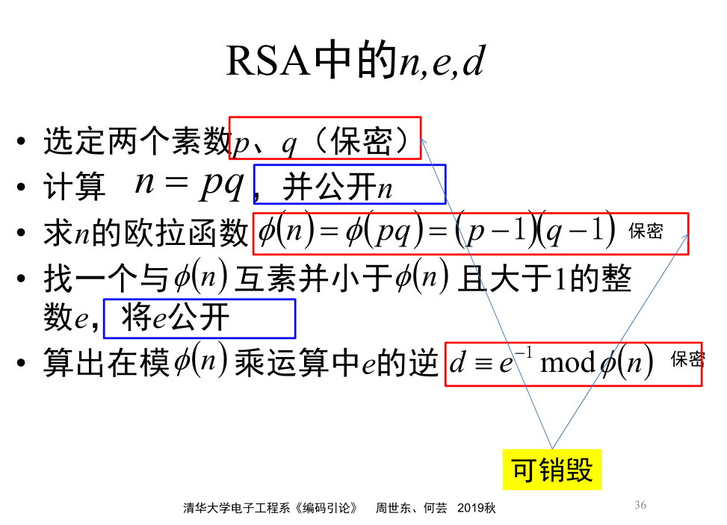
RSA算法
回忆PPT第7讲36页

Slide 18
RSA算法
核心任务:
1.寻找两个大质数
2.大数（高精度）运算
3.寻找模φ（n）下的d及其逆元e
实现:c++和Java

Slide 19
RSA算法
寻找两个大质数:
基本思想如下:
1.指定质数的bit位数n
2.随机生成长度为n的01bit序列，并转化为十进制数m
3.通过线性筛素数的方法求出小于m的质数表（不用完全接近m，可以仅小于m/2）
4.用蒙特卡洛算法，随机选取质数q，检测是否满足q|m。若满足，则m不是质数，需要重新生成。重复多次检测都不满足q|m时，在一定概率下可以认定m为质数。
但是，当位数n较大时，这样生成的效率较低。因此，我们采用了Java中的库函数BigInteger.probablePrime(bitLength, rnd)，生成了100个质数并保存在文件prime.txt中。

Slide 20
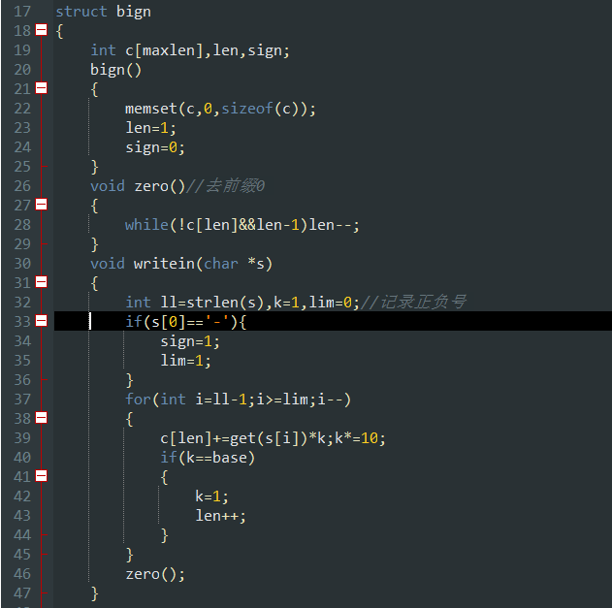
RSA算法
大数运算:
用结构体封装一个高精度模板，实现了压位，重载
加、减、乘、除、取模、快速幂、>、<、==等运算符，
保存为头文件bign.h。
使用时，只需#include”bign.h”，就可以使用bign
类型的结构体了。

Slide 21
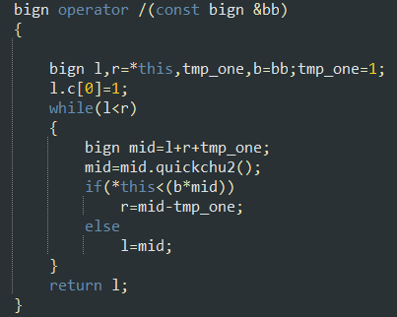
RSA算法
大数运算:
加、减、乘运算的实现较为简单，基本思想是模拟手工计算的操作。但除法实现稍有不同。
如果我们用减法去模拟除法，那么商是多少就要做多少次减法，这样做的复杂度是难以接受的。
所以我们采用了二分试商的算法:

Slide 22
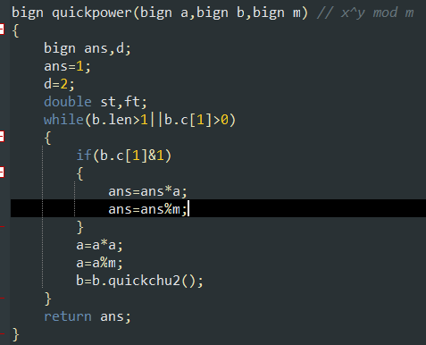
RSA算法
大数运算:
在进行加密和解密的过程中，会涉及到求a^b(mod m)的操作。直接计算b个a相乘，复杂度显然是难以接受的。
采用快速幂取模。在对m取模意义下，每次对指数减半，对底数平方。

Slide 23
RSA算法
寻找模φ（n）下的d及其逆元e:
首先选取一个较大的与φ（n）互素的数d
寻找d的逆元e，拓展欧几里得算法。
简单同余方程a*x+b*y=1 （a*x+b*y=gcd(a,b)） int exgcd(int a,int b,int &x,int &y) { if(b==0){x=1;y=0;return a; } int d=gcd(b,a%b,x,y);//先递归求解 int t=x; x=y; y=t-a/b*y; return d; }

Slide 24
RSA算法
拓展欧几里得算法的推导:
当前层方程 a*x1+b*y1=gcd(a,b)
下一层b*x2+(a mod b)*y2=gcd(b,a%b); 由欧几里得定理（辗转相除法）gcd(a,b)=gcd(b,a%b) 所以两等式联立为 a*x1+b*y1=b*x2+(a mod b)*y2;
当前层先进行递归调用求特殊解，那么x2,y2是已知的，现在只需要推，求解x1,y1。 因为实际上a,b相等，所以有 a*x1+b*y1=b*x2+(a-a/b*b)*y2; a*x1+b*y1=b*x2+a*y2-b*a/b*y2; a*x1+b*y1=a*y2+b*(x2-a/b*y2); 这时后可以看出x1=y2; y1=x2-a/b*y2;
这个就是我们要求的更新了 ！
然而，递归求解的拓展欧几里得算法递归的层数较多，在c++中面临爆栈的风险，因此我改写为了递推的形式！

Slide 25
RSA算法
具体代码工作流程:
1.使用prime文件夹下的Java程序生成给定bit位数长度(128)的质数100个，保存在与prime同目录的文件prime.txt中。
2.使用RSA_creator.cpp，选取两个质数p、q，计算n和φ(n)，选取另一个质数d，用扩展欧几里得算法求得e。将n、d、e分别保存在key.txt、public_key.txt和private_key.txt。
3.使用RSA_code.cpp，读取public_key.txt和key.txt。对输入的1kB文件data.txt，每3个bit合在一起变为8进制数；将8进制数看做10进制数，分组，每组用公钥public_key加密(快速幂取模)；将结果当作16进制数，再转换为2进制数（即每个数变为4bit），输出到文件ciphertext.txt中。
4.使用RSA_decode.cpp，读取private_key.txt和key.txt。对密文ciphertext.txt每4bit合在一起变为16进制数；将16进制数看做10进制数，分组，每组用私钥private_key.txt解密(快速幂取模)；将结果当作8进制数，再转换为2进制数（即每个数变为3bit），输出到文件plaintext.txt中。
联调:待加密的数据送入data.txt，加密后的数据在ciphertext.txt中，将其经过整个通信系统（包括卷积编解码、调制、信道、解调等），再次写入ciphertext.txt，最后解密得到输出plaintext.txt。

Slide 26
RSA算法
存在的问题:
对于长度为8192bit的文件，最佳的加密方式是选取长度至少为8192bit的秘钥进行加密。受算力的限制，这样做的代价难以接受，因此使用了分组加密。
在实现高精度模板的时候，加减法复杂度为O(n)，乘法的复杂度O(n^2)，除法的复杂度O(n^2logn)，取模运算的复杂度超过了O(n^2)，n为数的位数。因此，对于较大位数的秘钥的快速幂所消耗的时间是极大地，例如秘钥为128bit的时候，每次快速幂消耗的时间为6s。在已经使用了快速幂、拓展欧几里得等算法的基础上，如何再进行优化，是目前遇到的最大难题。测试时，在设定参数“秘钥长度128bit、φ(n)长度256bit、分组长度10(压4位，所以每组实际上是40位10进制数)”的情况下，加密需要1min，解密需要2min。
所以，我们认为，采用RSA对“对称加密算法”的“秘钥”进行加密才是合理的方式。

Slide 27
三、DES算法实现

Slide 28
Data Encryption Standard (DES):
作为一种算法公开的对称加密算法，其安全性仅以加密密钥的保密为基础，由于其复杂度高，易扩散，密钥种类丰富等优点，目前已被广泛应用于POS，ATM，IC卡等加密传输中；
密钥结构：64位数据（其中56位为有效位，第8,16,24，…，64位为奇偶校验位，用于密钥传输校验）
在20世纪末，美国RSA数据安全公司发布“密钥挑战”，悬赏攻破56bits的DES算法；由于DES的密钥空间包含7.2e16的可能解，最后历时140天攻破；
但还可以通过进一步增长密钥来提高保密性；

Slide 29
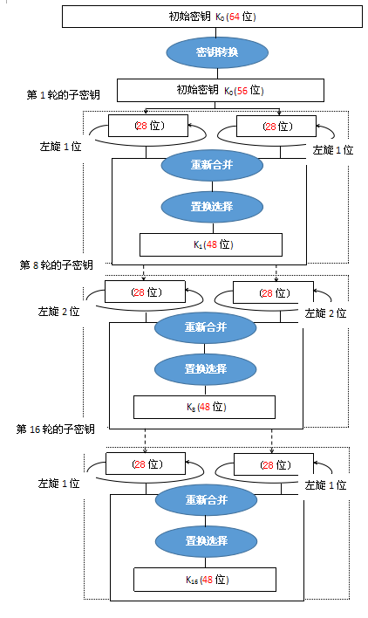
16个子密钥的产生：（详见DESEncode.m）
初始置换：经过PC1得到两部分C0（前28位）和D0（后28位）；
循环移位：按照某个固定位数循环左移得到16组Cn，Dn；
置换选择：经过PC2将拼接起来的Cn，Dn压缩，得到16组48位的子密钥KeyN；

Slide 30
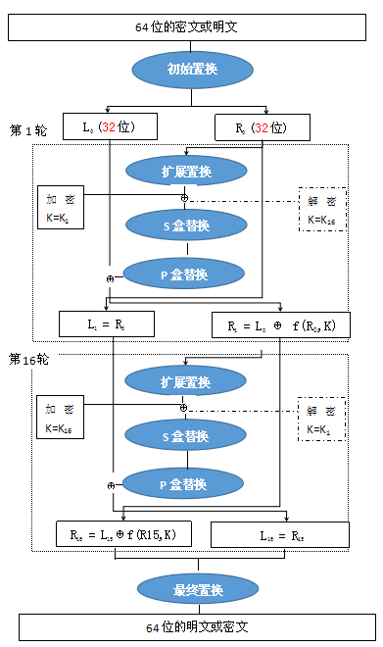
详见DESCoding.m
数据块初始置换：利用IP置换得到L0（前32位）和R0（后32位）；
E盒拓展：利用某些位置重复出现（扩展置换rept），将Ri拓展为48位的数据，这一步骤加强了扩散效果；
异或运算：将E盒拓展后的R_E与某个密钥Key进行异或运算，得到临时结果RE_XOR；

Slide 31
S盒压缩：将48位的RE_XOR拆分为6*8组，分别输入至8个P盒中；记6位数据为tmpR，取[tmpR(1, :); tmpR(6, :)]作为访问的行下标，tmpR(2: 5, :)作为列下标进行查表，得到对应的十进制数，再利用de2bi转化为4位二进制数，最终得到了4*8组数据R_S；
P盒置换：将R_S的结果经过一个置换矩阵P，得到32位R_P
异或运算：即L=R0，R=xor(L0, R_P)；
至此相当于完成了一次临时加密，总共循环16次即可得到L16和R16；
最终置换：[L16;R16]经过IPEnd置换即可得到最终加密结果

Slide 32
Data Encryption Standard (DES):
解密算法（详见DESDecode.m）：由于加密过程都是可逆线性运算（异或），只需要将子密钥的顺序调换，在进行一次“加密”算法即可解密；
加密效果分析：（详见DESTest.m）
从56位密钥中任取一位反转（不包含奇偶校验位），其结果会使得最终结果产生接近50%的误差，说明DES算法的保密效果较好；
如果对1kb数据（8192bit）进行加解密，其运行时间能稳定在2s以内，说明DES算法的运行效率也较高；

Slide 33
四、AES算法实现
参考资料： https://blog.csdn.net/gulang03/article/details/81175854

Slide 34
AES简介
高级加密标准（Advanced Encryption Standard，AES），是美国联邦政府采取的一种区块加密标准，用来代替原先的DES，已被多方分析并被全世界广泛使用。
不同于DES，AES采用的是置换组合架构，在软件及硬件上都能快速加解密，相对来说容易实现，而且只需要很少的存储器。
密钥长度：128，192或者256位（本次实验中为了简单采取的是128位），密钥的选取任意，由于密钥长度比DES更长，因此AES的安全性更高。

Slide 35
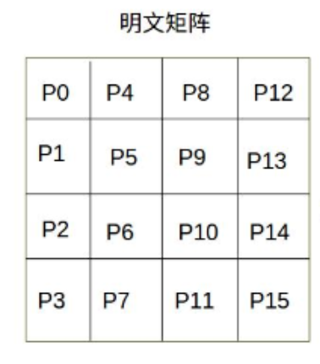
AES基本结构
AES为分组密码，把密码每128位分成一组，一组一组进行加密，输出的密文也是128位的分组结构。
AES的基本处理单位是字节，即把128位的比特每8位分成一个字节，共16字节（也可以认为是16个GF(2^8)上的数），把字节排列成如下的明文矩阵，类似的，128位密钥和输出的128位密文也按字节分为4×4的矩阵

Slide 36
AES的轮函数
AES中，每组明文要经过10次轮函数的处理，轮函数又由四个基本操作过程，分别是字节代换、行移位、列混合、轮密相加，前9次轮函数结构相同，为由上述基本单元顺序构成，最后一次轮函数没有列混合操作。此外，第一次轮函数之前有一次轮密相加的操作。
字节代换：AES定义了一个S盒，S盒为字节到字节的映射，字节代换操作就是矩阵中的字节直接换成S盒中对应字节即可。
行移位：对矩阵进行一个简单的循环移位操作，矩阵第1、2、3、4列分别向左循环移位0、1、2、3字节。
列混合：将矩阵左乘一个4×4的矩阵（在GF(2^8)上）
轮密相加：由原密钥根据轮数构造状态矩阵，再进行GF(2^8)上的加法（即按位异或）
AES解密过程是加密的逆操作，与加密过程完全类似

Slide 37
GF(2^8)上运算实现
2的8次扩域中的数可以看作是一个长度为8的二元域上的向量
加法实现很简单，matlab中直接两个向量按位异或即可
扩域中乘法则是将两个向量写成多项式的形式，再模扩域上的生成多项式取余式即可，本次实验用的生成多项式为x8+x4+x3+x+1,即100011011
matlab中扩域乘法的实现我采用了查找对数表的方式，由于扩域中所有元素都可以与本原元的n次幂一一对应，因此实现乘法时就可以看做本原元的两个幂次相乘，即指数部分相加，因此只需要先构造一张本原元的对数表和指数表，在实现乘法时直接查表就可以简单地实现扩域乘法了。

Slide 38
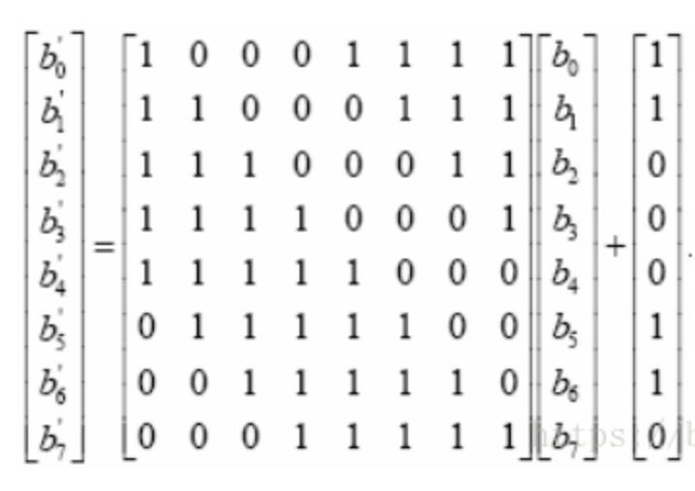
S盒构造
S盒为字节代换中的映射表
S盒构造方法如下：先按照升序排列将0到255写入S盒，再将它们映射为GF(2^8)上的逆，再对每个字节进行如下所示的仿射变换：

Slide 39
扩展密钥构造
扩展密钥是在原来16字节密钥的基础上新生成的密钥，用于轮函数中轮密相加操作中和待加密明文进行异或
先将16字节的密钥写成4×4的矩阵形式，再分为4列：W[0]、W[1]、W[2]、W[3]
再构造新的扩展密钥，递推公式如下：若i不为4的倍数，则W[i]=W[i-4]⨁W[i-1]否则， W[i]=W[i-4]⨁T(W[i-1]) ，一直构造到W[43]
上式中T函数也由三部分组成，首先循环左移1个字节，再用之前提到的S盒进行字节代换，最后同轮常量R[j]进行异或，j表示轮数，从1取到10，R[j]为常量，具体取值见AESCoding.m中的keyextend函数
一共得到44列扩展密钥，每4列划分成一个4×4的16字节的密钥矩阵，一共11组，按照轮函数的轮数在轮密相加环节中取对应的密钥矩阵

Slide 40
五、联调与分析

Slide 41
安全、信道编码联调
无卷积编码σ=0.2，从上到下依次是不加密、RSA、DES、AES
Notes:
我们选取传输长度是384位的数据。

Slide 42
安全、信道编码联调
无卷积编码σ=0.4,从上到下依次是不加密、RSA、DES、AES

Slide 43
安全、信道编码联调
无卷积编码σ=0.8,从上到下依次是不加密、RSA、DES、AES

Slide 44
安全、信道编码联调
卷积编码σ=0.2,从上到下依次是不加密、RSA、DES、AES

Slide 45
安全、信道编码联调
卷积编码σ=0.4,从上到下依次是不加密、RSA、DES、AES

Slide 46
安全、信道编码联调
卷积编码σ=0.8,从上到下依次是不加密、RSA、DES、AES

Slide 47
安全、信道编码联调
综合前面的结果，我们大致可以得出这些结论:
噪声功率越大，误码图案越多
在高信噪比（低σ）情况下，卷积编码得到的误码图案更稀疏。这可能是因为卷积码有冗余，所以在viterbi译码时能够纠一定错。
在低信噪比（高σ）情况下，卷积编码得到的误码图案更密集。这是因为，低信噪比情况下，卷积编码传输过程中bit序列错的可能性更大。
无加密情况下，误码图案比有加密情况下更稀疏。这是因为，加密后，一个bit的错误可能会影响多个bit。

Slide 48
感谢聆听！

